Slide 1



PHÒNG GIÁO DỤC VÀ ĐÀO TẠO QUẬN LONG BIÊN Trường Mầm Non Giang Biên
Lĩnh vực phát triển thẩm mĩ
Hoạt động tạo hình: Vẽ lá sen
Độ tuổi: 3-4 tuổi
Giáo viên:Lê Thị Liên

Slide 2
Mục đích – yêu cầu
1.Kiến thức:
-Trẻ biết con ếch là động vật sống dưới nước và thích nháy nhót trên lá sen.
-Trẻ biết lá sen có dạng hình tròn, và có màu xanh.Trên lá sen có nhiều gân lá.
2.Kỹ năng
-Trẻ biết cách cầm bút bằng tay phải và cầm bút bằng ba đầu ngón tay.
-Trẻ biết kết hợp các nét vẽ cơ bản (cong tròn, thẳng, xiên…) để tạo thành lá sen
- Rèn trẻ kĩ năng vẽ, tô màu và kĩ năng sắp xếp, bố cục tranh cân đối, hài hòa.
- Trẻ có kĩ năng nhận xét sản phẩm của mình và của bạn.
3.Thái độ:
-Trẻ biết yêu quý, bảo vệ các loài động vật.
-Trẻ hứng thú và tích cực tham gia hoạt động.

Slide 3

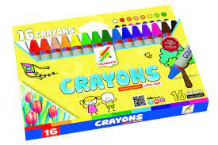

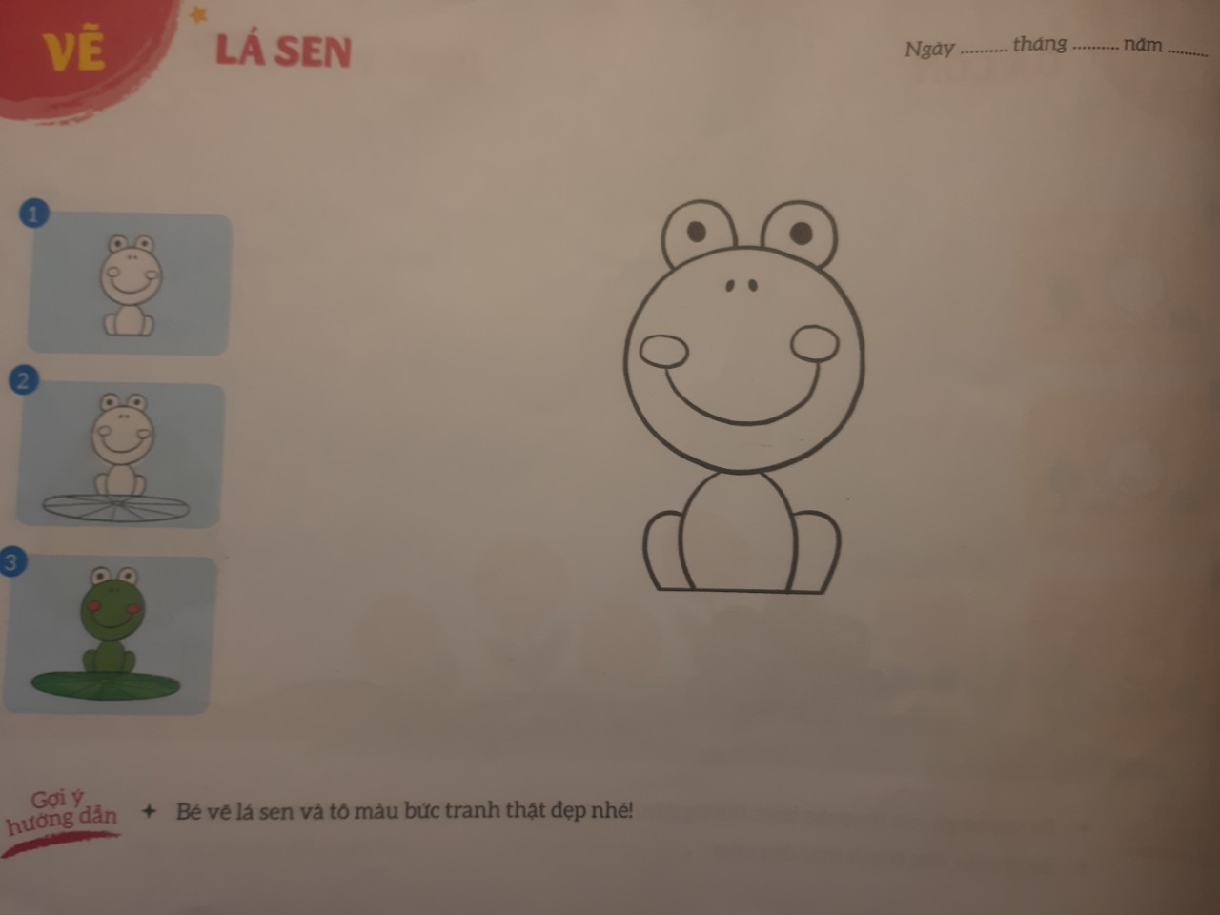
Chuẩn bị
Hộp bút sáp màu
Tranh vẽ lá sen

Slide 4
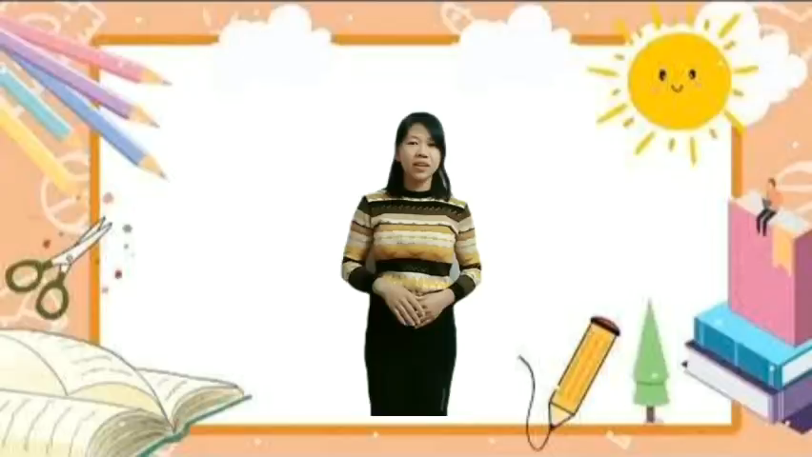

Slide 5
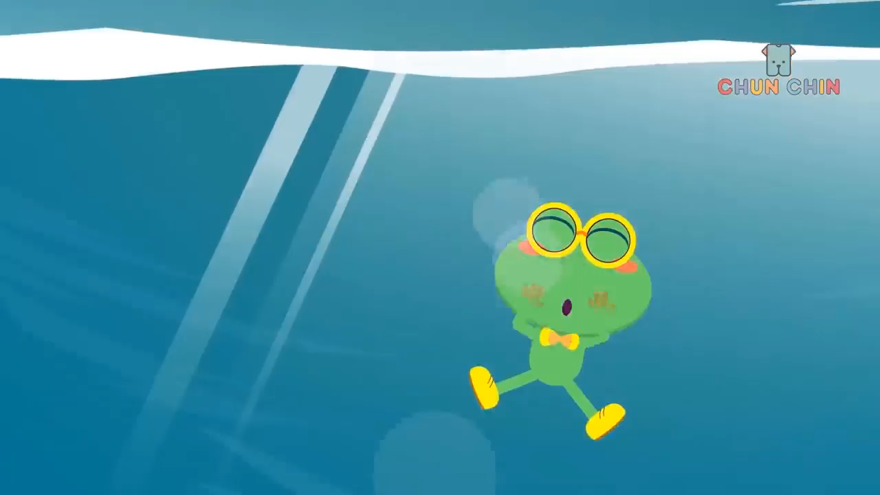

Slide 6
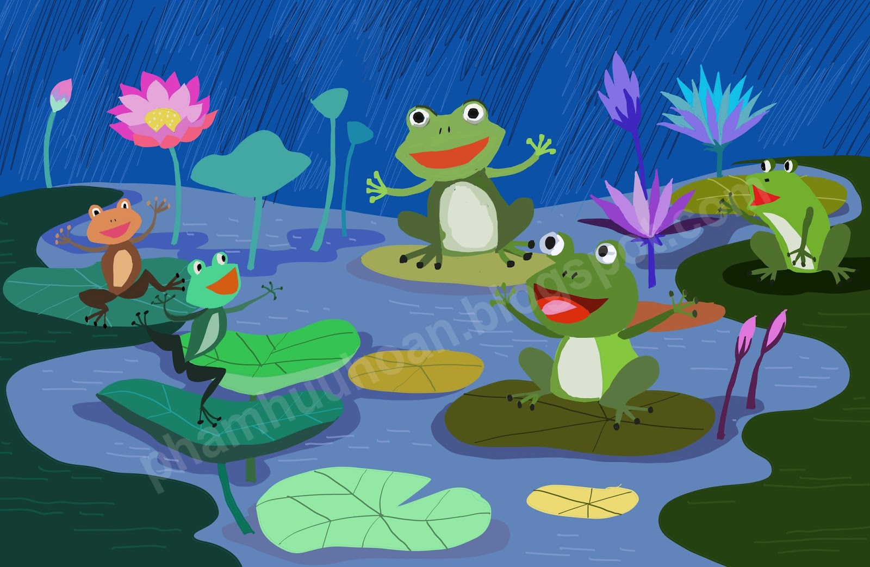
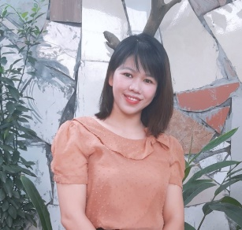

Slide 7

Hoạt động 1:
Quan sát tranh mẫu

Slide 8

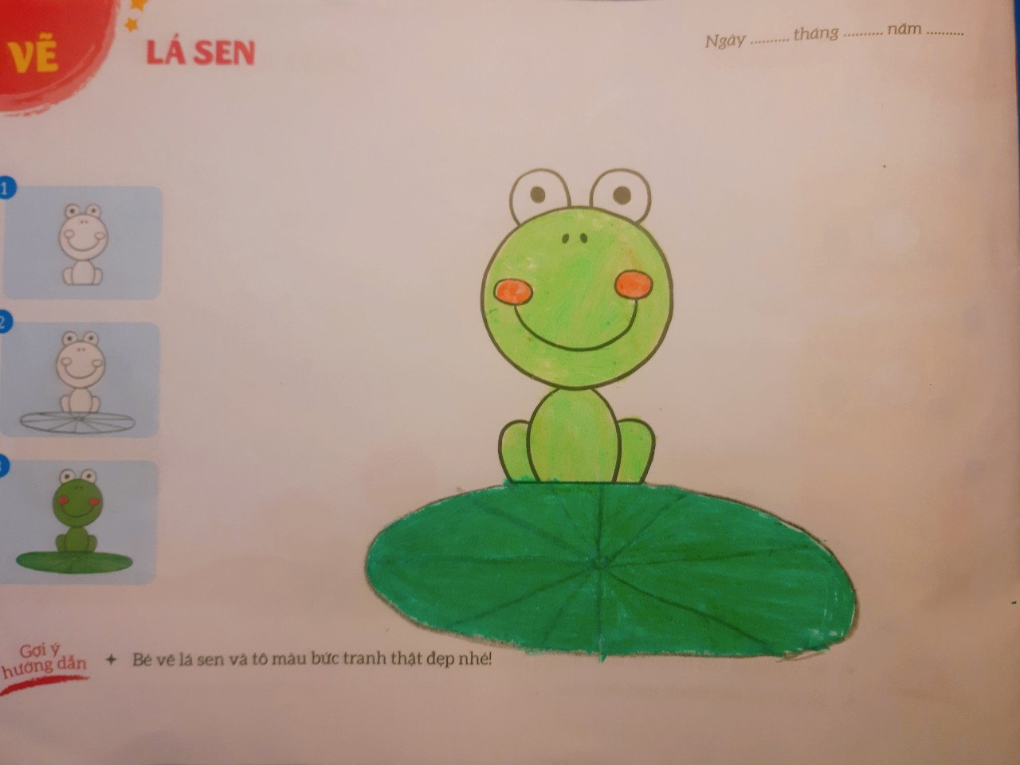

Slide 9

Hoạt động 2:
Hướng dẫn trẻ vẽ

Slide 10
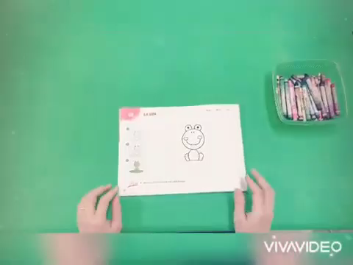

Slide 11

Hoạt động 3:
Trẻ thực hiện

Slide 12
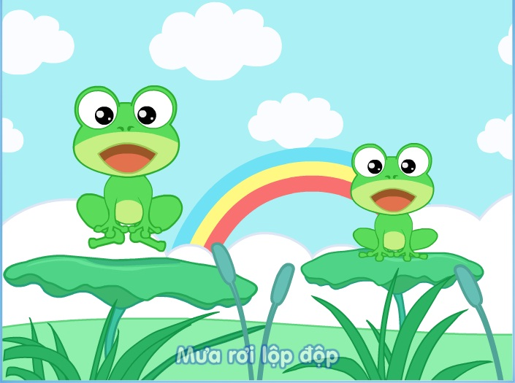

HĐ 4:
Trưng bày sản phẩm

Slide 13
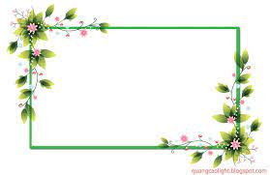
Xin chào và hẹn gặp lại các con trong các giờ học tiếp theo!!!

